Slide 1
과목_학년학기_단원 | suhi_0601_03
차시명 | 05 (소수)÷(자연수)를 알아볼까요(3)
파일명 | suhi_0601_03_0005
검토 | 담당
수학팀 | 김윤희
문서 HISTORY
번호 | 버전 | 문서 작성일 | 내용 비고 | 작성자 (내선번호) | 검토자
1 | V 1.0 | 2022.01.24 | 문서 발생 | 김윤희
2
3
4
5
6
7
8
9
10
11

Slide 2
학습단계 | 파일명 | 페이지 정보 | 프레임 수 | 자료 형태 (동영상, 애니메이션, 노래)
 | suhi_0601_03_0005.html | 수학 익힘 36~37쪽 | 1 | Html5
총 프레임 수 |  |  | 1

Slide 3
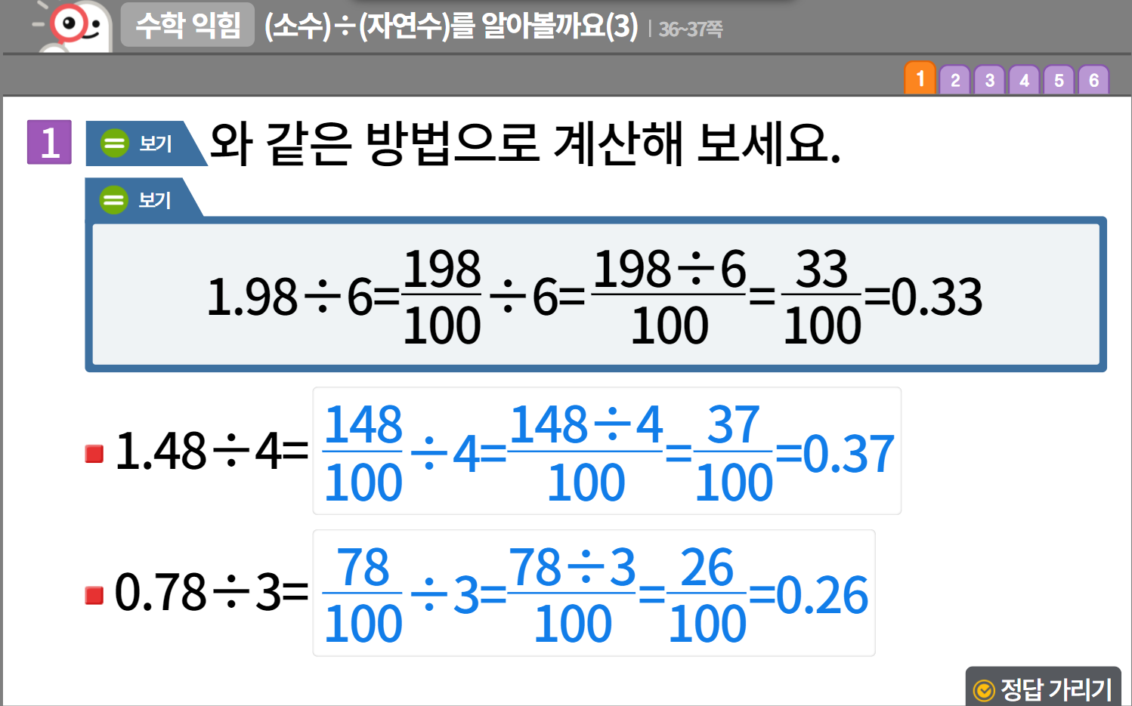

6-1
3. 소수의 나눗셈
suhi_0601_03_0005
05 (소수)÷(자연수)를 알아볼까요(3)
수정사항
1 | 숫자 약물 디자인 수정
2 | 보기 약물, 보기 박스 디자인 수정
3 | 약물 디자인 수정
4 | 정답 확인 디자인 수정
5 | 풀이 확인 팝업창 (다음 슬라이드)
2
1
2
3
4
5

Slide 4
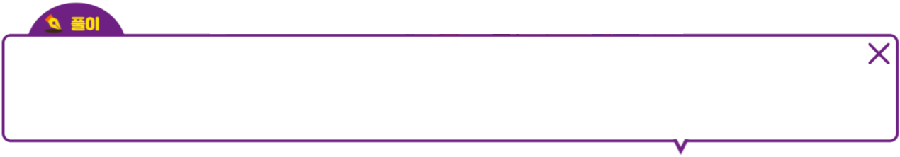
6-1
3. 소수의 나눗셈
suhi_0601_03_0005
05 (소수)÷(자연수)를 알아볼까요(3)
수정사항
풀이 확인 클릭 시 나타나는 화면
1
2
3
4
5
(소수)÷(자연수)는 (분수)÷(자연수)로 바꾸어 계산할 수 있습니다.

Slide 5
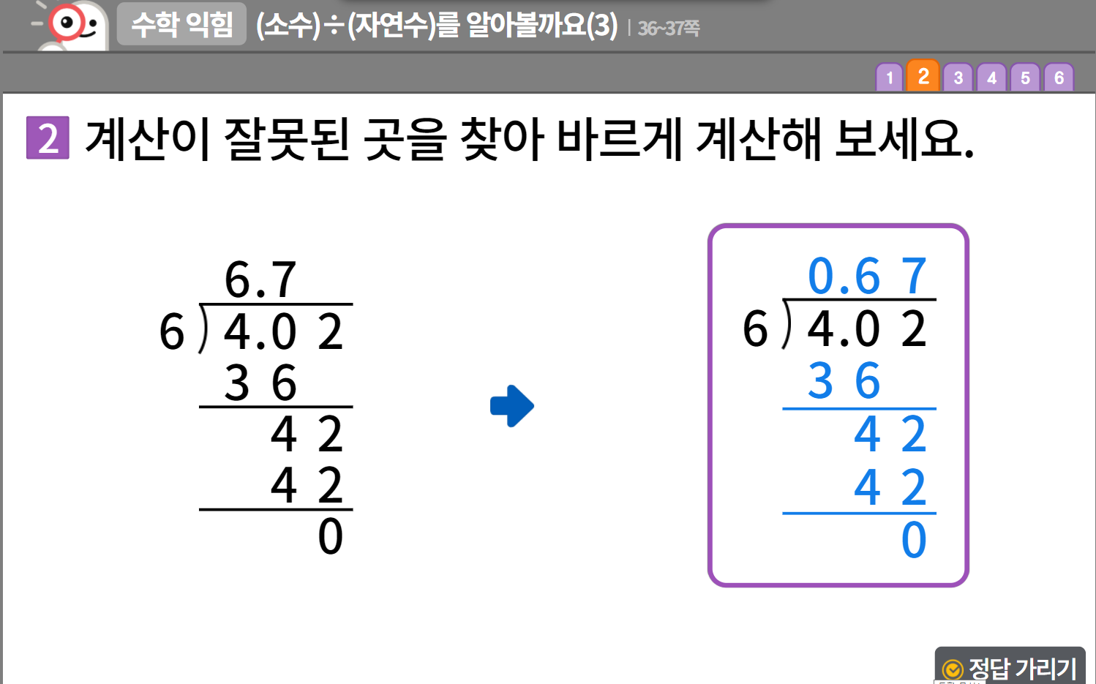
6-1
3. 소수의 나눗셈
suhi_0601_03_0005
05 (소수)÷(자연수)를 알아볼까요(3)
수정사항
1 | 숫자 약물 디자인 수정
2 | 라인 박스 디자인 수정
3 | 화살표 디자인 수정
4 | 정답 확인 디자인 수정
5 | 풀이 확인 팝업창 (다음 슬라이드)
1
2
3
4
5

Slide 6
6-1
3. 소수의 나눗셈
suhi_0601_03_0005
05 (소수)÷(자연수)를 알아볼까요(3)
수정사항
풀이 확인 클릭 시 나타나는 화면
1
2
3
4
5
나누어지는 수 4.02의 자연수 부분 4는 나누는 수 6보다 작으므로 몫의 자연수 부분에 0을 쓰고 계산해야 합니다.
5

Slide 7
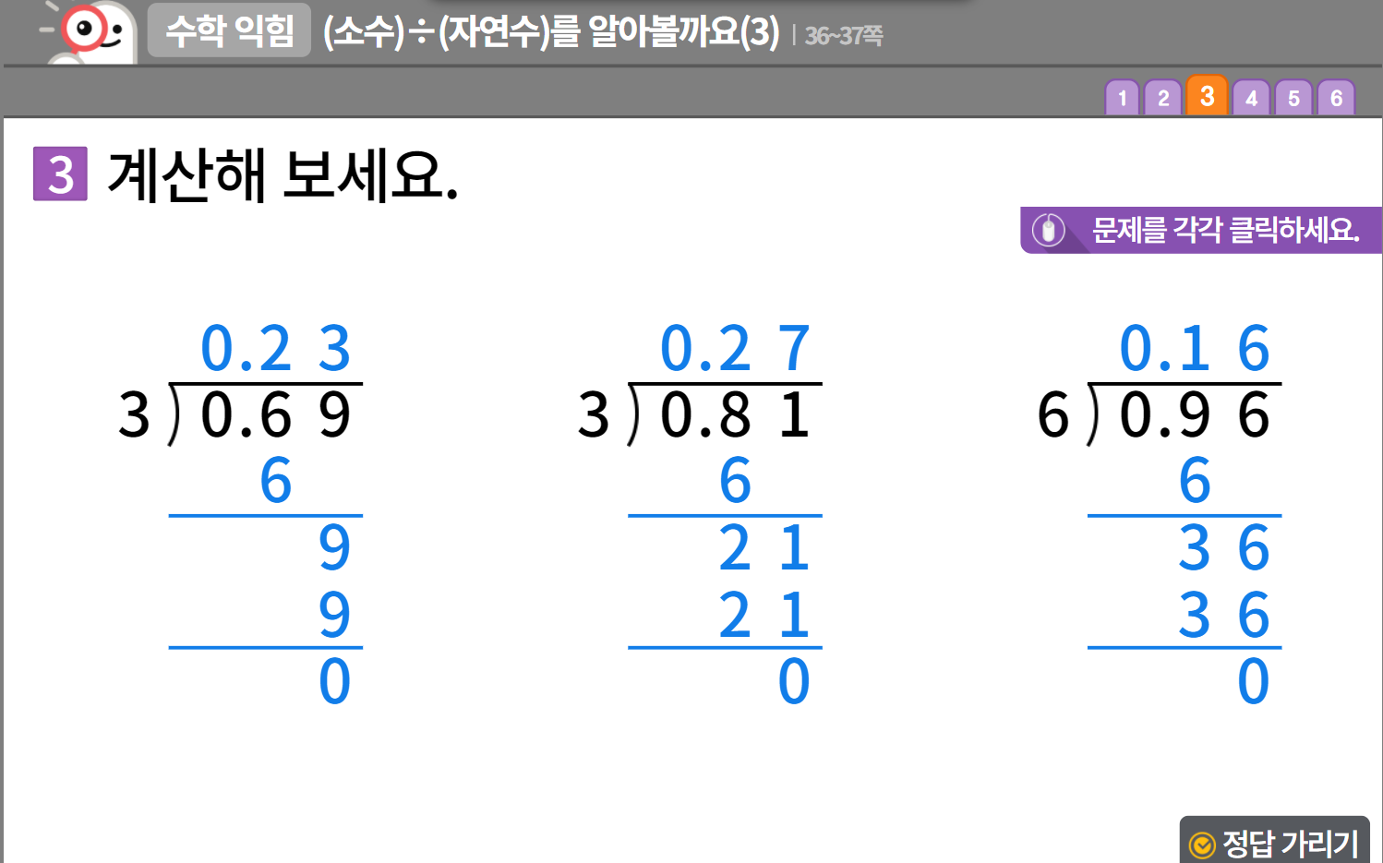
6-1
3. 소수의 나눗셈
suhi_0601_03_0005
05 (소수)÷(자연수)를 알아볼까요(3)
수정사항
1 | 숫자 약물 디자인 수정
2 | 지시문 디자인 수정 볼드 → 문제, 클릭
3 | 정답 확인 디자인 수정
4
5
1
2
3

Slide 8
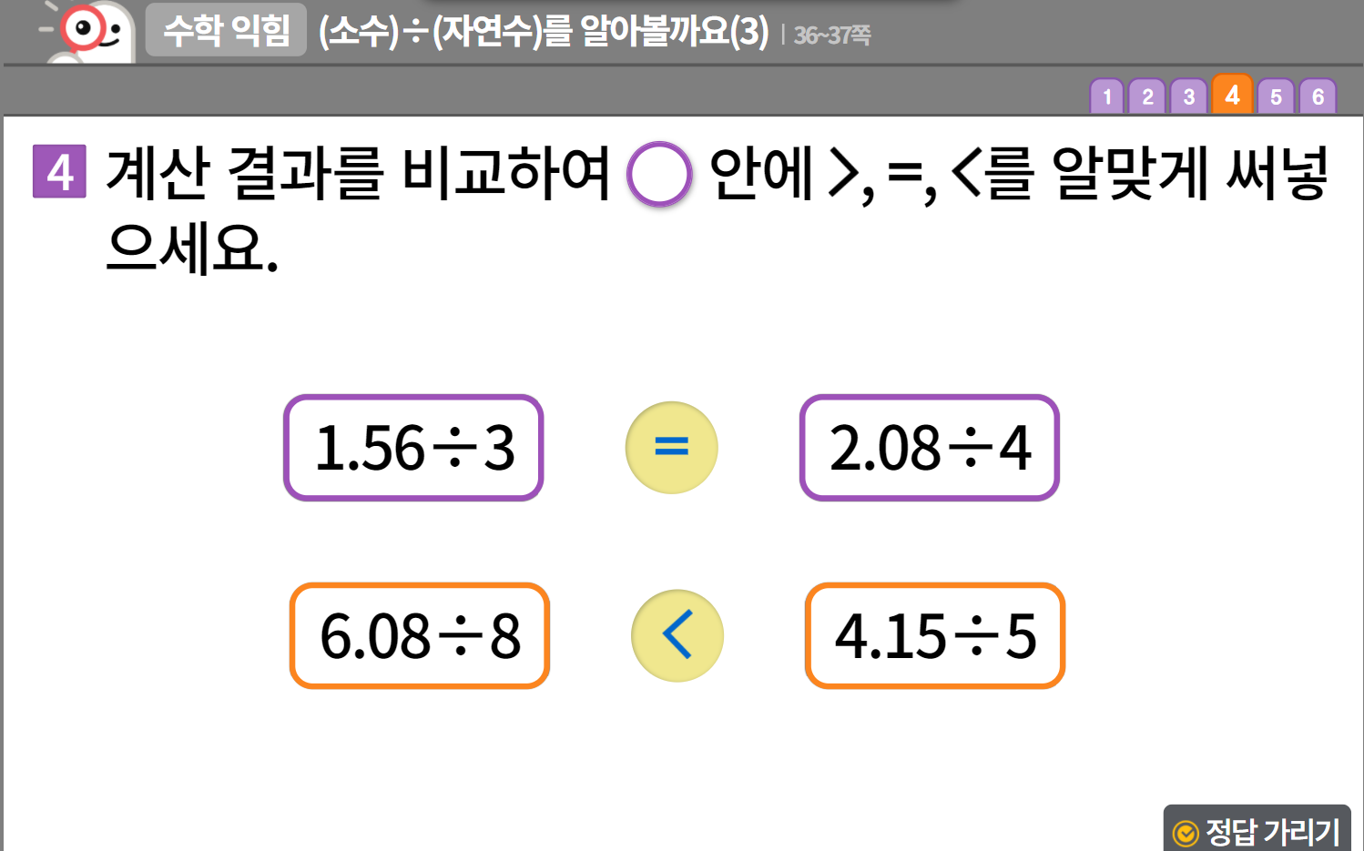
6-1
3. 소수의 나눗셈
suhi_0601_03_0005
05 (소수)÷(자연수)를 알아볼까요(3)
수정사항
1 | 숫자 약물 디자인 수정
2 | 지시문 디자인 수정 볼드 → 문제, 클릭
3 | 라인 박스 디자인 수정. 답 칸 클릭할 때 파란색 텍스트도 함께 나타남.
4 | 정답 확인 디자인 수정
5 | 풀이 팝업 추가 (다음 슬라이드)
2
1
3
＝0.52
＝0.52
＝0.76
＝0.83
4
5

Slide 9
6-1
3. 소수의 나눗셈
suhi_0601_03_0005
05 (소수)÷(자연수)를 알아볼까요(3)
1
2
3
4
5
수정사항
풀이 확인 클릭 시 나타나는 화면
1
2
3
4
5
1.56÷3＝0.52이고 2.08÷4＝0.52이므로 몫이 같습니다.
6.08÷8＝0.76이고 4.15÷5＝0.83이므로 4.15÷5의 몫이 6.08÷8의 몫보다 큽니다.

Slide 10
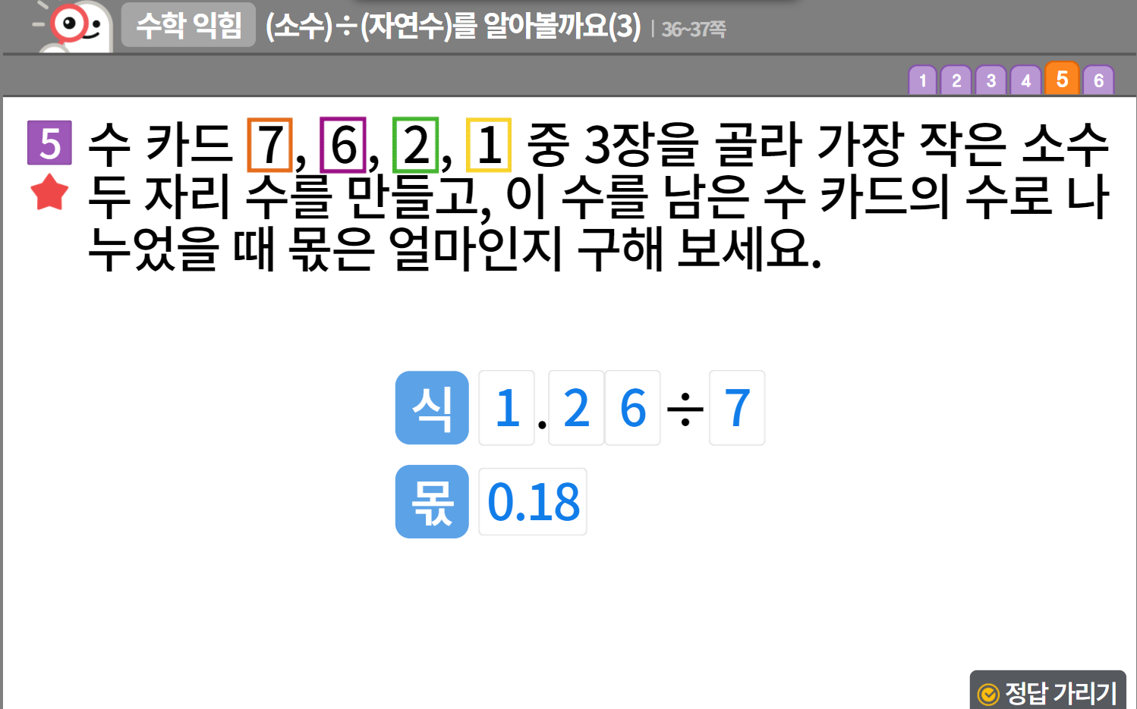
6-1
3. 소수의 나눗셈
suhi_0601_03_0005
05 (소수)÷(자연수)를 알아볼까요(3)
수정사항
1 | 숫자 약물 디자인 수정
2 | 중요 표시 디자인 수정
3 | 식 답 약물 디자인 수정
4 | 정답 확인 디자인 수정
5 | 풀이 확인 팝업창 (다음 슬라이드)
1
2
3
4
5

Slide 11

6-1
3. 소수의 나눗셈
suhi_0601_03_0005
05 (소수)÷(자연수)를 알아볼까요(3)
수정사항
풀이 확인 클릭 시 나타나는 화면
1
2
3
4
5
수 카드 중 3장으로 만들 수 있는 가장 작은 소수 두 자리 수는 1.26입니다. 따라서 남은 수 카드의 수로 나타내면 1.26÷7이므로 몫은 0.18입니다.

Slide 12

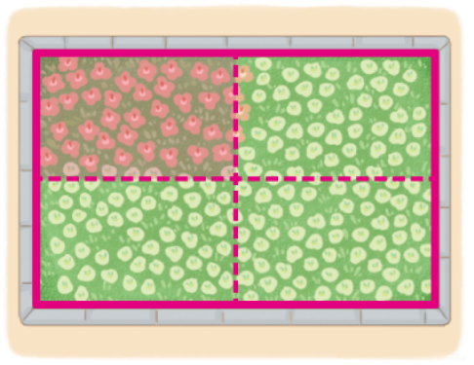


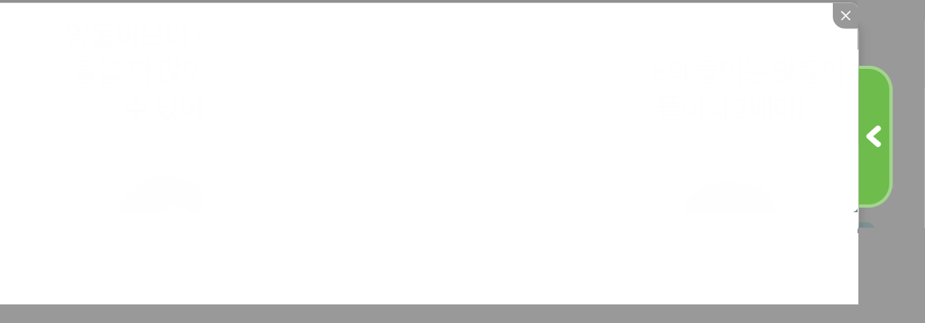






6-1
3. 소수의 나눗셈
suhi_0601_03_0005
05 (소수)÷(자연수)를 알아볼까요(3)
수정사항
대발문팝업 형태 아래 링크 참고 대발문 팝업이 열렸을 때 보이는 화면입니다. 팝업은 약 3초 정도 열려있다가 닫힙니다.
1 | 답 칸 클릭하면 답 나타남. 정답 확인 버튼은 정답 가리기로 토글 됨.
2
3
4
5
(소수)÷(자연수)를 알아볼까요(3) │ 36~37쪽
1
2
3
4
5
6
방법 2
0
65
.
8 5 2
.
4 8
그림과 같이 넓이가 3.44 ㎡인 직사각형 모양의 화단을 4칸으로 똑같이 나누었습니다. 색칠된 부분의 넓이는 몇 ㎡인지 두 가지 방법으로 구해 보세요.
40
40
0
0.86
㎡
https://cdata2.tsherpa.co.kr/tsherpa/MultiMedia/Flash/2020/curri/index_jr.html?flashxmlnum=tb&classa=A8-C1-21-MM-MA-03-06-05-0-0-0-0&classno=MA_21_03/suhi_0201_05/suhi_0201_05_0004.html

Slide 13

6-1
3. 소수의 나눗셈
suhi_0601_03_0005
05 (소수)÷(자연수)를 알아볼까요(3)
수정사항
대발문팝업 형태 아래 링크 참고 대발문 팝업이 닫혔을 때 보이는 화면입니다
1 | 답 칸 클릭하면 답 나타남. 정답 확인 버튼은 정답 가리기로 토글 됨.
2
3
4
5
(소수)÷(자연수)를 알아볼까요(3) │ 36~37쪽
1
2
3
4
5
6
방법 1
344
100
3.44÷4＝ ÷4
＝
＝ ＝0.86
344÷4
100
86
100
0.86
㎡
2
https://cdata2.tsherpa.co.kr/tsherpa/MultiMedia/Flash/2020/curri/index_jr.html?flashxmlnum=tb&classa=A8-C1-21-MM-MA-03-06-05-0-0-0-0&classno=MA_21_03/suhi_0201_05/suhi_0201_05_0004.html

Slide 14
6-1
3. 소수의 나눗셈
suhi_0601_03_0005
05 (소수)÷(자연수)를 알아볼까요(3)
수정사항
1 | 풀이 확인 버튼 및 팝업 내용 추가(다음 슬라이드)
2 | 답 칸 클릭하면 답 나타남. 정답 확인 버튼은 정답 가리기로 토글 됨.
3
4
5
(소수)÷(자연수)를 알아볼까요(3) │ 36~37쪽
1
2
3
4
5
6
방법 2
0
65
.
8 5 2
.
4 8
40
40
0
0.86
㎡
1
2

Slide 15
6-1
3. 소수의 나눗셈
suhi_0601_03_0005
05 (소수)÷(자연수)를 알아볼까요(3)
수정사항
풀이 확인 클릭 시 나타나는 화면
1
2
3
4
5
(소수)÷(자연수)를 알아볼까요(3) │ 36~37쪽
1
2
3
4
5
6
방법 2
0
65
.
8 5 2
.
4 8
40
40
0
(소수)÷(자연수)를 계산하는 방법에는 분수의 나눗셈으로 바꾸어 계산하는 방법, 자연수의 나눗셈을 이용하여 계산하는 방법, 세로로 계산하는 방법이 있습니다.
0.86
㎡

